Slide 1
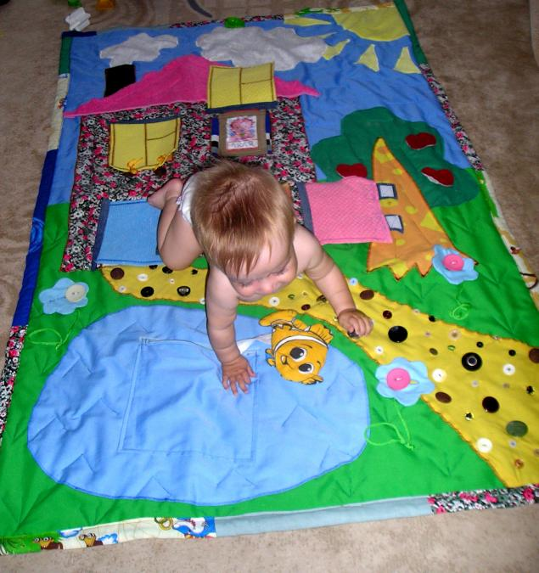
Влияние развития мелкой моторики на активную речь детей раннего возраста
Подготовила
Рудакова Е.Н.

Slide 2
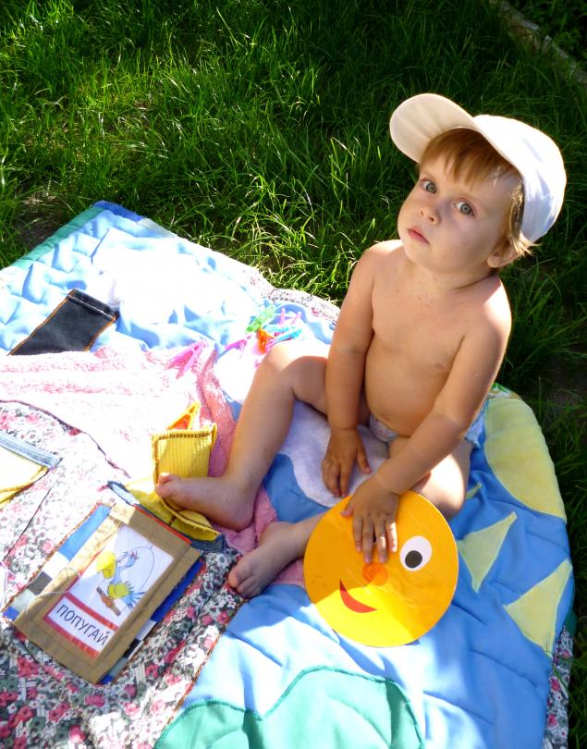
Развитие мелкой моторики у детей напрямую определяет качество жизни. Огромное количество бытовых действий связано именно с мелкой моторикой: нам приходится застегивать пуговицы и зашнуровывать ботинки, вдевать нитку в иголку. Кроме этого, исследователи установили связь между развитием мелкой моторикой рук и развитием речи, так что развитие мелкой моторики у детей помогает им быстрее и лучше заговорить.
Мелкая моторика — это способность человека выполнять мелкие и точные движения кистями и пальцами рук и ног в результате скоординированных действий трех систем: нервной, мышечной и костной. Развитие мелкой моторики у детей имеет большое значение. Почему?

Slide 3
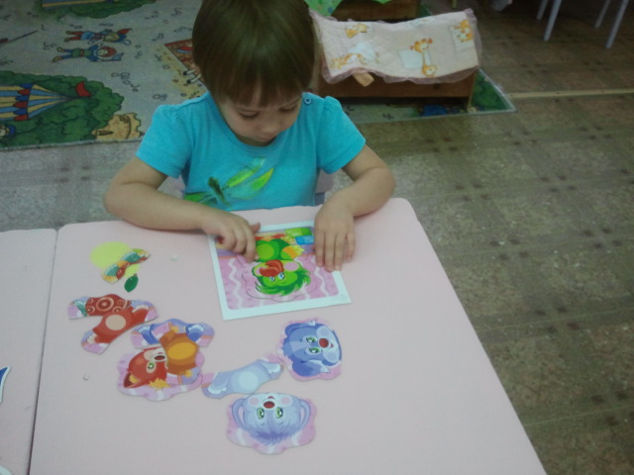
Согласно анализу проводимого наблюдения за последний год пришла к выводу, что дети раннего возраста стали приходить в детский сад с задержкой речевого развития, плохо развита мелкая моторика. У них наблюдалась мышечная напряженность, сниженный тонус, нарушение общей моторики.
Дети скованы, медлительны в выполнении движений.
Для них оказывались трудными многие упражнения: пальцы непослушные, малоподвижные, слишком напряжены, темп даже самых легких упражнений замедленный.
Малыши могли захватывать разные предметы, картинки, мелкие игрушки всей ладонью, а не двумя – тремя пальцами. Во время игр с силой заталкивали предметы в отверстия или емкости.

Slide 4
Вывод:
данные показывают, что у детей преобладает пассивная речь, а над развитием активной речи необходима серьезная работа.
Вывод:

Slide 5
Для решения этой проблемы поставила перед собой задачи:
1. Сочетать игры и упражнения для тренировки пальцев с речевой деятельностью детей;
2. Систематически проводить работу по совершенствованию пальчиковой моторики, выделив для нее оптимальное время;
3. Установить: влияет ли развитие пальчиковой моторики на коррекцию звукопроизношения;
4. Повысить интерес малышей к упражнениям, превратив их в занимательную игру;
5. Подтвердить целесообразность проведения подобных занятий.

Slide 6
Какие же упражнения помогут ребенку усовершенствовать свои навыки?
Пальчиковая гимнастика
Игры с крупой, бусинками, пуговицами
Песочная терапия
Лепка из пластилина, глины и соленого
Шнуровки
Игры с мелкими предметами
Застегивание расстегивание
Работа с бумагой
Рисование раскрашивание

Slide 7
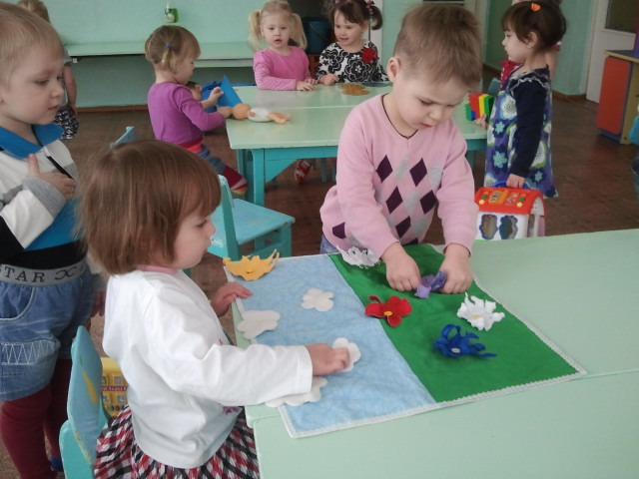
Существует прямая взаимосвязь развития речи с уровнем развития общей и мелкой моторики. У нас в группе была создана предметно-развивающая среда «Центр развивающих игр», где я подобрала игры направленные на развитие сенсорного восприятия, мелкой моторики, воображения, речи. Это игры: мозаики, пирамидки, наборы колец разной величины для нанизывания их на стержень, разной величины вкладыши, игрушки с открывающимися деталями, логические домики, шнуровка, застегивание пуговиц, кнопок, игры с карандашами, крупой, пальчиковый бассейн.
Малышу интересно разбирать предметы на части, а потом их собирать, закручивая детали.

Slide 8
Рисование и раскрашивание - средство развития согласованных действий зрительного и двигательного анализаторов и укрепления двигательного аппарата пишущей руки. Необходимо учить детей раскрашивать аккуратно, не выходя за контуры изображенных предметов, равномерно нанося нужный цвет. В процессе рисования у детей развиваются не только общие представления, творчество, углубляется эмоциональное отношение к действительности, но формируются элементарные графические умения, столь необходимые для развития ручной ловкости, освоения письма. Рисуя, дети учатся правильно обращаться с графическим материалом и осваивают различную изобразительную технику, у них развивается мелкая мускулатура руки. Рисовать можно черными и цветными карандашами, фломастером, мелом, акварельными красками, гуашью.
Рисование различными материалами требует различной степени нажима для того, чтобы на бумаге остался след от пишущего предмета. Это тоже способствует развитию ручной умелости.

Slide 9
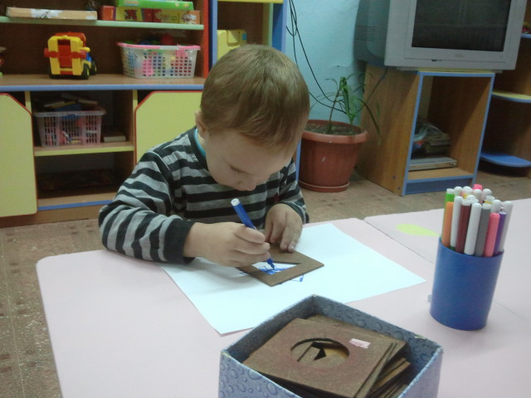

Slide 10
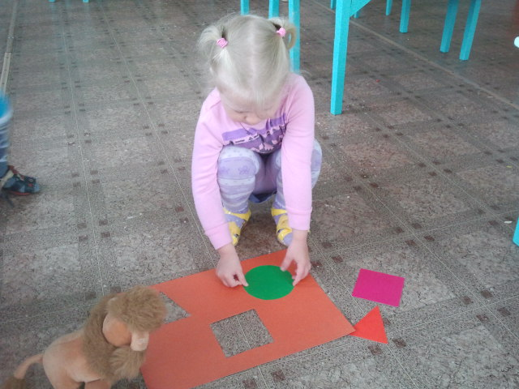
Работа с бумагой
Из бумаги и картона можно изготовить игрушки для игр с водой и ветром, елочные украшения, атрибуты для сюжетно-ролевых игр, игр-драматизаций, игрушки-забавы, подарки и сувениры. Необходимо познакомить детей с инструментами для обработки бумаги, показать приемы сгибания и складывания бумаги.

Slide 11
Песочная терапия
Полезные свойства песка известны уже очень давно, не зря его активно используют в своей работе опытные психологи, педагоги и другие специалисты. Работа с песком помогает ребенку проявить себя и раскрыть творческий потенциал.
В центре «Вода – песок» провожу опыты «Холодная – горячая вода», Сыпется-не сыпется», «Тонет – не тонет» и так далее.
Организую игры с водой и песком: «Колобки», «Переливание воды», «Поймай рыбку», «Фонтан», «Спрячем руки», «Веселые ладошки» и т.д.
В этом центре и через эти игры дети не только знакомятся со свойствами песка, воды, различных предметов, но и закрепляют и узнают о форме, величине, цвете предметов, развивают мелкую моторику, активную речь. Самомассаж, игры с водой помогают снизить тонус и уменьшить напряжение пальцев и кистей рук.
В данном центре дети любят рисовать на песке пальчиками. Это способствует развитию не только мелкой моторики, но и активной речи, воображению, мышлению.

Slide 12
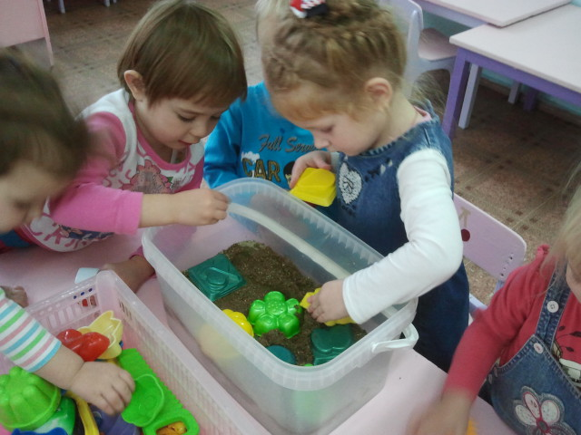

Slide 13
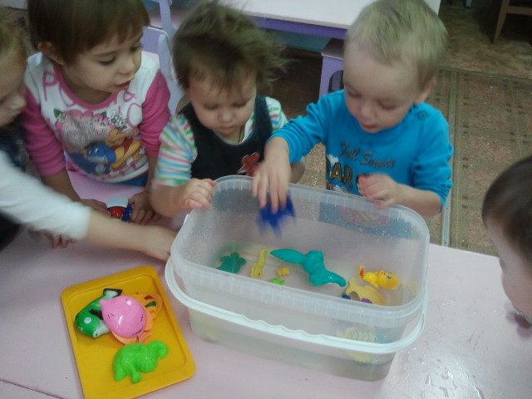

Slide 14
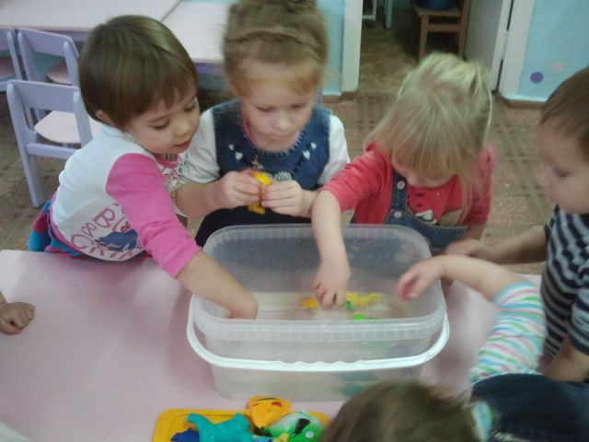

Slide 15

Пальчиковые игры - это инсценировка каких-либо рифмованных историй, сказок при помощи пальцев.
Рекомендуется использовать упражнения, в которых тренируется каждый палец отдельно (ведь в коре головного мозга имеется отдельная область проекции для каждого пальца), необходимы движения и для напряжения, и для расслабления, и растяжки. Движения пальцами нужно выполнять с оптимальной нагрузкой и амплитудой.
Пальчиковая гимнастика в стихах и пальчиковые игры не только влияют на развитие речи, но прелесть их еще и в том, что они мгновенно переключают внимание малыша с капризов или нервозности на телесные ощущения – и успокаивают.

Slide 16
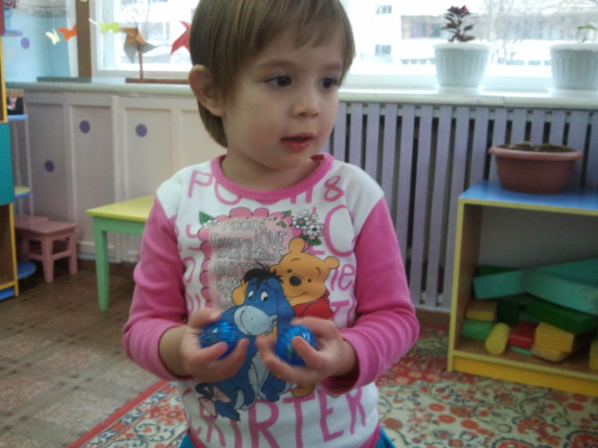
Игры с крупой, бусинками, пуговицами
Эти игры оказывают прекрасное тонизирующее и оздоравливающее действие. Детям предлагается сортировать, угадывать с закрытыми глазами, катать между большим и указательным пальцем, придавливать поочередно всеми пальцами обеих рук к столу, стараясь при этом делать вращательные движения. Можно научить ребенка перекатывать пальцами одной руки два грецких ореха или камешка, пальцами одной руки или между двух ладоней шестигранный карандаш. Отлично развивает руку разнообразное нанизывание. Нанизывать можно все что нанизывается: пуговицы, бусы, рожки и макароны, сушки и т.

Slide 17
Лепка из пластилина, глины и соленого теста
Многие дети обожают лепить поделки из различных материалов. Это может быть глина, пластилин, соленое тесто. Лепка развивает не только мелкую моторику рук, но и фантазию, воображение малыша, его творческие способности. Начнаем с самых простых фигурок – зайчик, котик, медвежонок. Обязательно предложите ребенку сделать ушки, глаза, носик для его лепного зверька.
Лепим колбаски, колечки, шарики; из каждого маленького кусочка делаем лепешку, можно надавить на лепешку плоской игрушкой, чтобы получить отпечаток.
Выкладывание из пластилина заданного рисунка шариками, колбасками на фанере или листе картона.

Slide 18
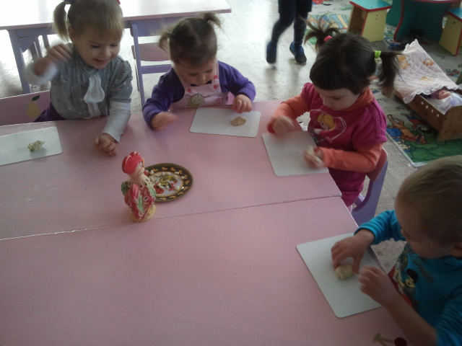

Slide 19
Игры-шнуровки
Суть игры заключается в следующем – ребенок должен просовывать шнурочек в различные дырочки. Эти игры бывают самыми различными как по сюжету, так и по уровню сложности – подбирайте подходящую именно вашему ребенку.
Подобные игры развивают мелкую моторику не только за счет того, что ребенку приходится шнуровать, но и за счет тактильных ощущений – в большинстве игр используются различные материалы, с разной фактурой. Чем старше ребенок, тем сложнее должна быть игра-шнуровка: в противном случае результаты будут немного не те, которых мы ожидаем.
Все взрослые знают, что одни и те же игрушки ребенку дошкольного возраста очень быстро надоедают. Не станут исключением и игры-шнуровки. Но совершенно не обязательно постоянно их покупать – игру-шнуровку не так уж и сложно сделать самостоятельно. Все, что вам понадобится – это плотный картон, цветная бумага, клей, шнурок или тесьма и…фантазия.

Slide 20
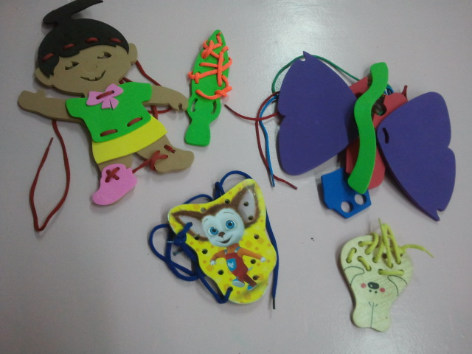

Slide 21
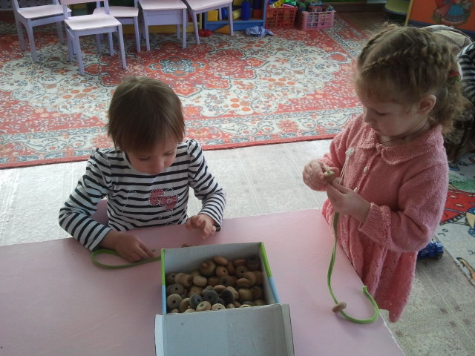

Slide 22
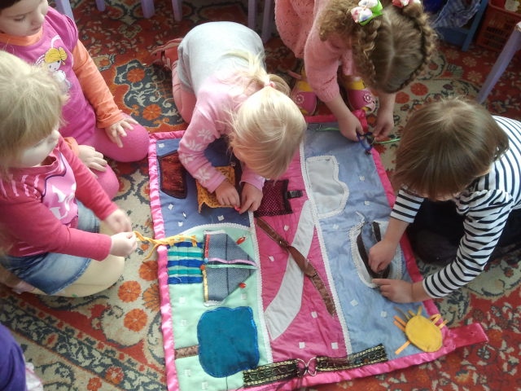

Slide 23
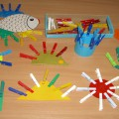
Мелкие предметы
Прекрасную службу могут сослужить и различные мелкие предметы, которые есть в каждом доме. Но помните – ребенок должен заниматься строго под вашим присмотром, что он не подавился или не засунул мелкий предмет в ухо или нос.
Крупы, зёрна, бобовые, макароны, прищепки. Тут большой простор для фантазии. Крупу можно просто насыпать в глубокую миску и дать ребёнку порыться в ней, покупать ручки. Можно смешать разные крупы и перебирать их.

Slide 24
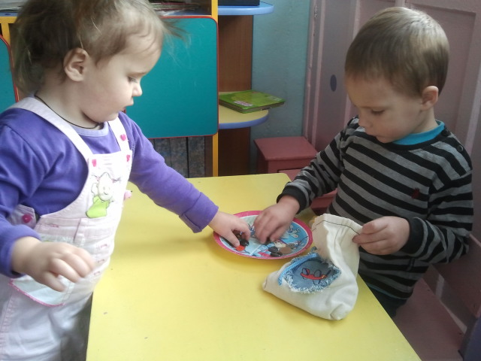

Slide 25
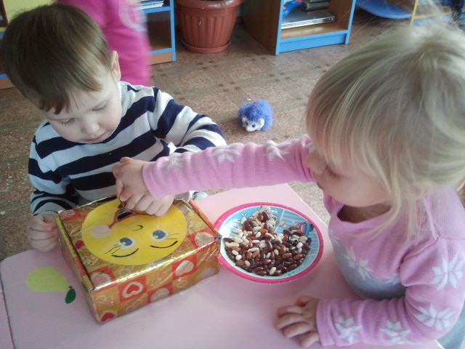

Slide 26
Застегивание и расстегивание
Очень важно научить ребенка завязывать шнурки и застегивать пуговицы – это может происходить как перед выходом на прогулку, так и в игровой форме.
«Мягкая книга» представляет собой комплексную игрушку, изготовленную из разнообразных по фактуре и цветовому решению материалов, с использованием разнообразной фурнитуры и различного вида застежек. Книга имеет ряд преимуществ : индивидуальность, качество исполнения (все мелкие детали пришиты крепко), многообразие развивающих функций, длительность возрастного игрового диапазона. Она представляет собой не только интересную игрушку для забавы, но поможет в игровой форме: - развить мелкую моторику; - сенсорное восприятие; - воздействовать на тактильные ощущения; - развить логику, память, мышление; - изучить цвета, счет и формы; - познакомиться и освоить различные варианты застежек.

Slide 28
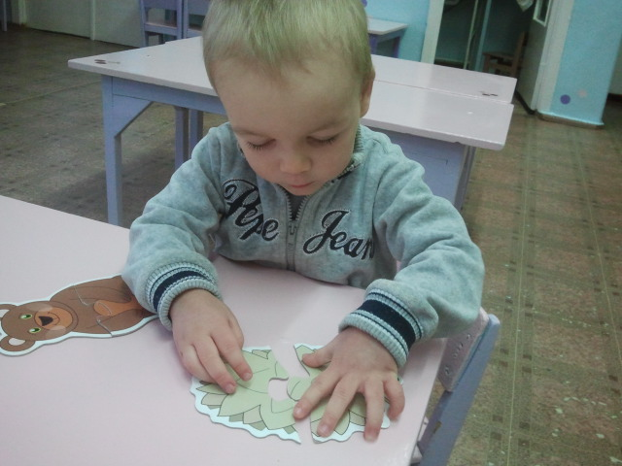
Работу по развитию движений пальцев и всей кисти рук я провожу в течение всего дня: занятия, игры по сенсорному воспитанию, индивидуальная работа, утренняя - стимулирующая гимнастика, физкультурные минутки, пальчиковые игры, дыхательная гимнастика.

Slide 29
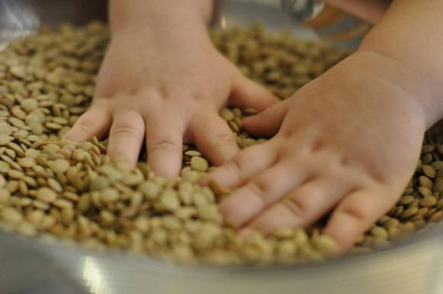
Всю работу невозможно было провести без помощи родителей. Они у нас в группе первые помощники.
Провела с родителями родительское собрание на тему: «Развитие мелкой моторики у детей раннего возраста с использованием нестандартного оборудования», ознакомила с содержанием и значением необходимости развития мелкой моторики детей раннего возраста, предложила вместе обсудить, какое оборудование могли бы мы сделать и из чего.
В течение года для родителей выставлялось много ширм:
- «Наши пальчики»;
- «Пальчиковые игры для малышей»;
- «Упражнения для подвижности» и т.д.
Родителям давались советы и рекомендации на темы: «Дыши правильно, «Взял я в руки карандаш», «Движение – это жизнь»

Slide 30
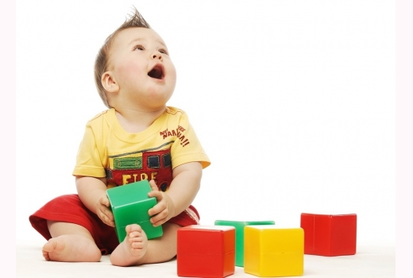
Проводимая работа дала положительные результаты. Но на этом, я считаю, останавливаться не надо. Необходимо искать новые интересные формы взаимодействия с детьми и их родителями.
В дальнейшем, чтобы работа велась планомерно необходимо:
1. Продолжать совместную работу с родителями по развитию мелкой и общей моторики, которая положительно влияет на развитие речи и формирование познавательных процессов.
2. Продолжать пополнять картотеку игр по развитию мелкой и общей моторики, а также по развитию речи.

Slide 31


